Slide 1
RPA+AI
基于RPA+AI的学生
表情识别及分类系统
汇报人：张俊豪

Slide 2
前 言 / PREFACE
“
参赛作品 ：基于RPA+AI的学生表情识别及分类系统
队伍名称 Team Name：最爱猪脚饭
队伍成员 Team Member：张俊豪，乔好鑫，董春阳
队伍口号 Team Slogan： 知识与你分享
所在单位和部门/专业 Enterprise :大数据技术与应用
作品应用场景 ：高校课堂等教学环境
作品应用项目：课堂人脸情绪识别
BUSINESS PLAN
作品信息
”

Slide 3
目 录 CONTENTS
项目背景
流程方案
执行流程
模式技术
价值意义
1
2
3
4
5

Slide 4
01
项目背景

Slide 5
背景概述
项目背景
近年来，随着人工智能技术的发展，基于图像识别的应用逐渐得到广泛普及。学生表情识别及分类系统就是其中的一种应用。通过分析学生的表情变化，快速准确地了解学生的情绪状态、学习动力、注意力等信息，为教师提供科学客观的评价标准。
项目实现途径
1.实时视频流。
2.静态图片
3.课程录像视频

Slide 6
解决痛点
学生评价误判问题
对课堂中的学生学习情绪判断模糊，不能了解学生的学习情况
痛点
单击此处添加文本单击此处添加单
不能面面俱到问题
弹性学习计划制订问题
不能对课堂所有学生进行学习评价，导致课堂学习效果不好
对学生没有“因地制宜”的学习计划，不能提高学生的学习效率

Slide 7
项目简要流程
选择视频，程序会对所选定的视频进行抽帧处理，并对抽帧处理后的情绪图片进行特征提取
启动项目，在RPA弹窗中选择所使用的功能
教师可以根据情绪算法模型制定相应的学情诊断方法
一
三
五
二
四
选定的功能流程开始，例如（录像视频抽帧识别），RPA自动调用对应功能封装的python代码文件
对相应特征进行情绪分类并标注

Slide 8
02
流程方案

Slide 9
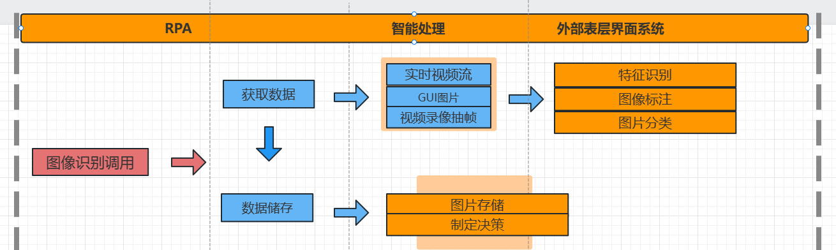
整体设计架构
27%
16%
3%
48%

Slide 10
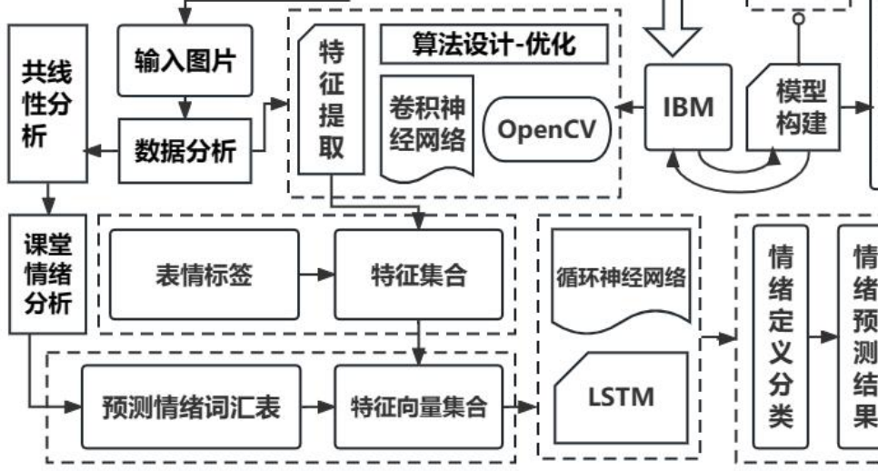
整体底层逻辑
27%
16%
3%
48%

Slide 11
03
执行流程

Slide 12
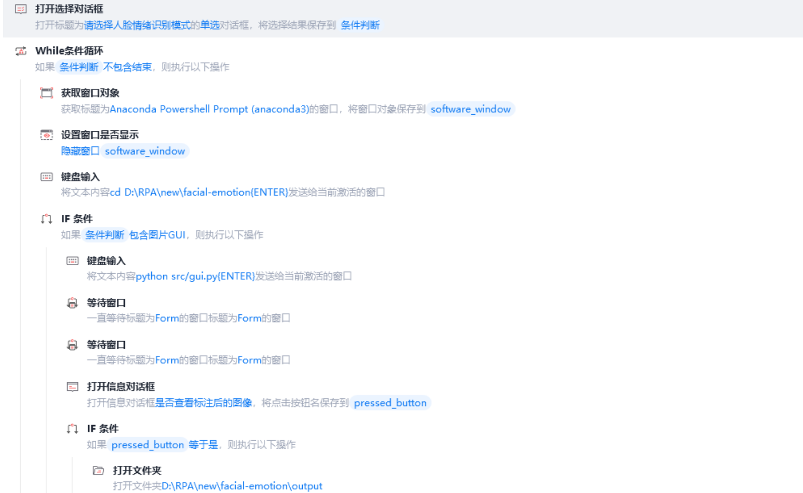
执行流程

Slide 13
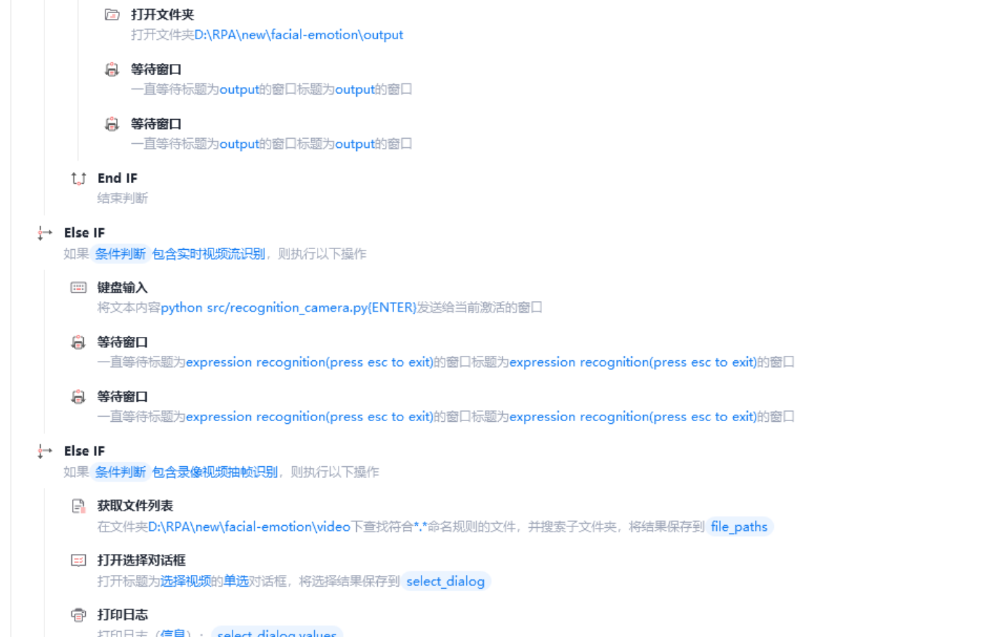
执行流程

Slide 14
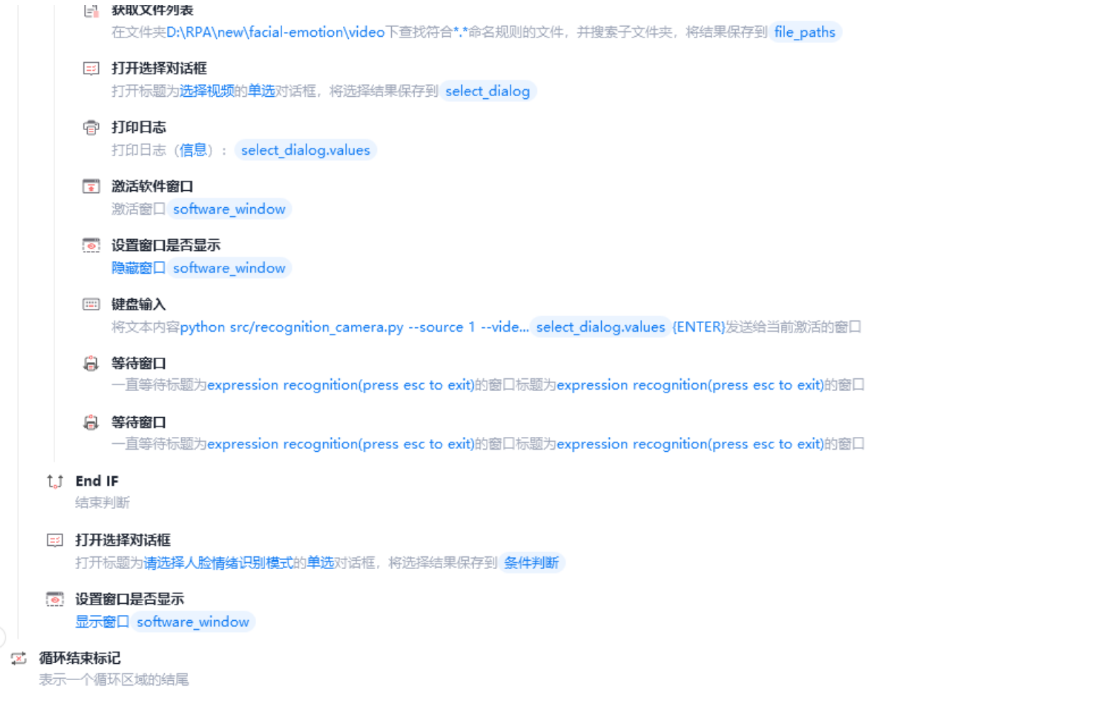
执行流程

Slide 15
人机对比
优势
相比于教师人工判断学生课堂情绪，rpa图片识别流程更能减少人工误差，大大减少了时间，提高学生的自我调节能力和学习效果
标注数据
关键功能选择
智能识别
前景
自动化，机械化流程，让费时费力的情绪判断变得简单易看，并且通过制订“因地制宜”的学习计划让学生更好的提升.
数据
信息总结展示

Slide 16
人机对比示例
使用前：老师授课期间不可能时时关注每个学生的学习状况
使用后：机器比人工肉眼更广泛且不知疲倦，在老师授课过程中依旧可以反复执行
突出效率
使用前：老师判断情绪可能会判断失误
使用后：判断情绪自动化流程，误差不超过5%
突出准确
使用前：老师制订学习计划周期长，且效果不佳
使用后：维度全面，课下老师根据学习情绪模型调整学习计划，提升学生学习效率
突出维度

Slide 17
04
模式技术

Slide 18
模式技术
技术
技术：OpenCV，OCR图像识别技术
图片GUI
模式：录像视频抽帧识别，
实时视频流识别，

Slide 19
05
价值意义

Slide 20
价值意义
提高教育教学质量。
促进学生自我管理和调节能力。
简化学生评价流程。

Slide 21
2023
非常感谢您的聆听

